Slide 1
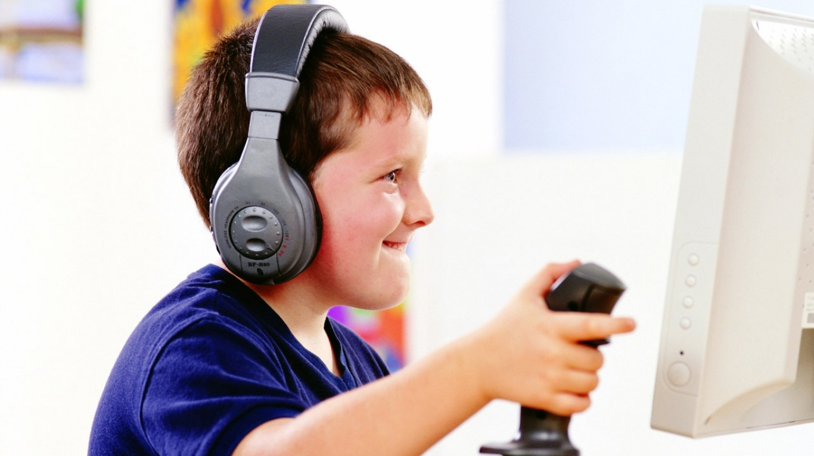

Ты играешь в компьютерные игры?

Slide 2
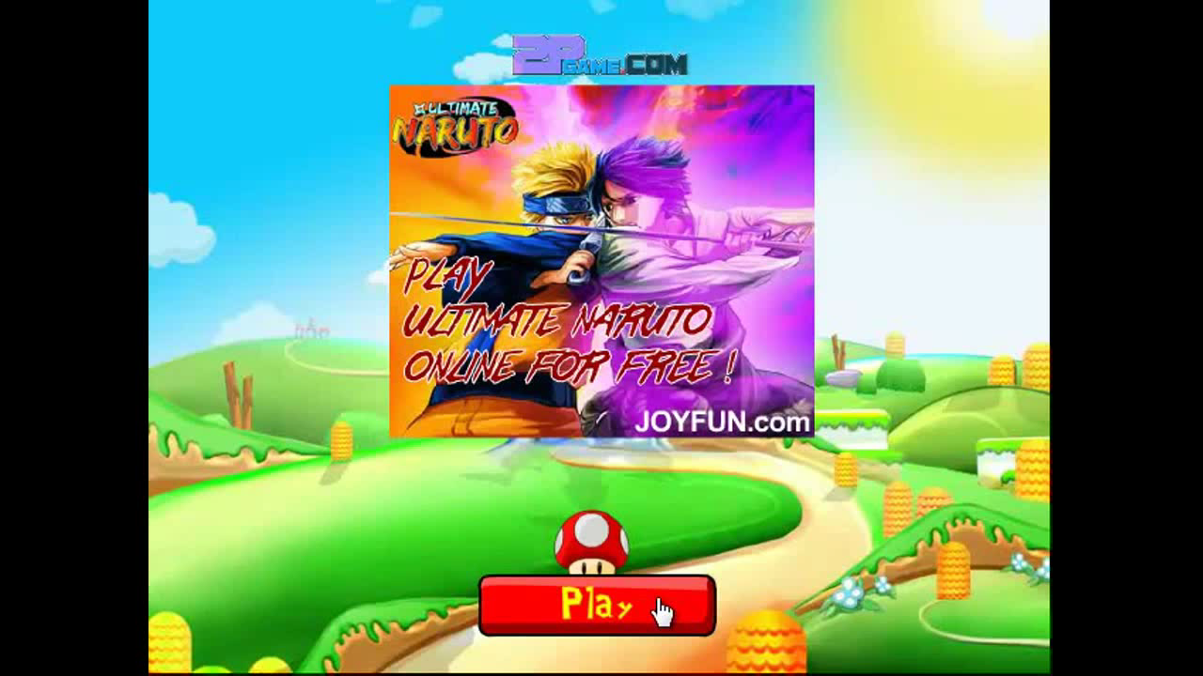
Просмотри фрагмент . Назови обязательные атрибуты игры:
1 балл

Slide 3
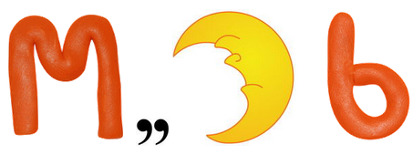

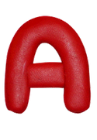
Разгадай ребус и узнай, каким термином называют технологию одновременного использования звука, видео, анимации, статических изображений, текстов и управляющих элементов.
Мультимедиа
1 балл

Slide 4

Тема урока:
«Технология мультимедиа»

Slide 5
Цели урока:
Узнать:
что такое технология мультимедиа?
Учиться :
оценивать количественные параметры мультимедийных объектов.
Все основные моменты урока
прописываем в тетрадь.

Slide 6
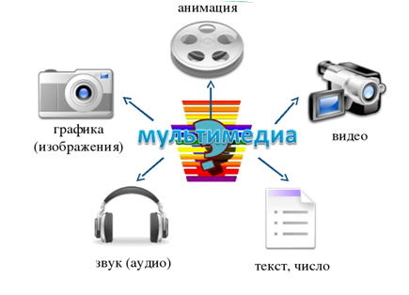
Определение:
Технология мультимедиа – это технология, обеспечивающая одновременную работу со звуком, видеороликами, анимациями, статическими изображениями и текстами в интерактивном режиме.

Slide 7
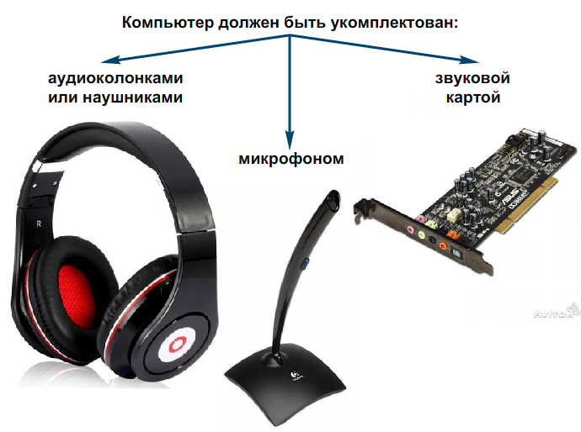

Slide 8

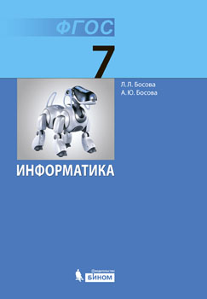
Что такое звук и каковы его характеристики?
Учебник
с. 204
Ответь на вопрос:
3 балла

Slide 9
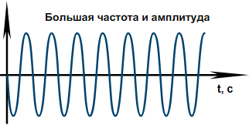
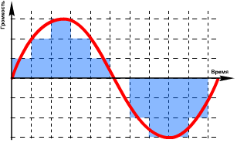

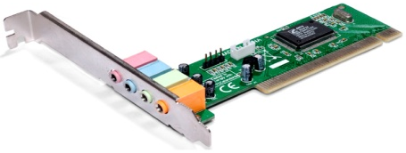
проверка:
Звук – это | колебания воздуха или другой среды
Характеристики | амплитуда, частота
Вид звукового сигнала | непрерывный
Вид сигнала, обрабатываемого компьютером | дискретный(двоичный код)
Устройство для обработки звука компьютером | звуковая карта
Качество преобразования звукового сигнала зависит от: | 1) частоты дискретизации( ν) 2) количества битов на каждый результат измерений(глубина кодирования) - i

Slide 10

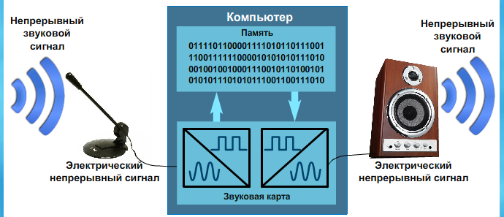
№ 243

Slide 11
Объем звукового файла:
I = ν * t * i
N = 2^{i}
ν – частота дискретизации
t – время звучания
i – глубина кодирования
N – количество уровней интенсивности

Slide 12
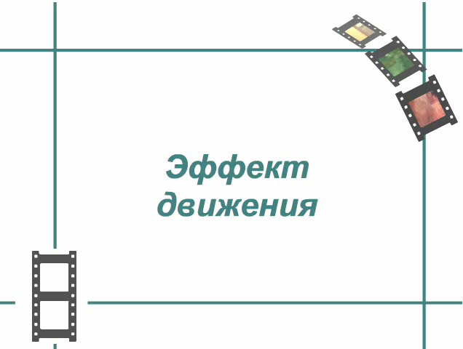
Что такое анимация?

Slide 13
Оценка за урок:
Баллы | Оценка
1 - 2 | 2
3 - 4 | 3
5 - 6 | 4
7 и более | 5
Кутепова Н.В, МОАУ «СОШ №4 г.Соль- Илецка Оренбургской обл.»2016 г.

Slide 14
Использованные материалы:
Л.Л. Босова, А.Ю. Босова « Информатика 7 класс». Бином. 2013.
Л.Л. Босова, А.Ю. Босова. Методическое пособие. 7 класс
Л.Л.Босова, А.Ю. Босова. Электронное приложение. 7 класс
Интерактивные ресурсы к учебнику 8-го класса УМК Л. Л. Босовой,
автор Антонов А.М. http://metodist.lbz.ru/iumk/informatics/er.php
Единая коллекция цифровых образовательных ресурсов http://school-collection.edu.ru
http://nakedscience.ru/sites/default/files/People_Children_Little_gamer___Children_012777_.jpg
http://rebus1.com
https://youtu.be/U4kqPbfydu0
http://yagod-sch.ucoz.ru/_bl/0/67932125.png
http://www.metod-kopilka.ru/images/doc/1/475/19/img0.jpg
http://www.econom.brk.ru/bank/ocenka_reg_vozd/16_02_2016/risunok-6.jpg
http://g01.a.alicdn.com/kf/HTB1ESv7IpXXXXbXXXXXq6xXFXXXH/%CD%EE%E2%FB%E9-4-%EA%E0%ED%E0%EB-5-1-%EE%E1%FA%E5%EC%ED%FB%E9-3D-PCI-%E7%E2%F3%EA-%E0%F3%E4%E8%EE-%EA%E0%F0%F2%E0-%E4%EB%FF-%EF%EA-Windows-XP-Vista.jpg
Кутепова Н.В, МОАУ «СОШ №4 г.Соль- Илецка Оренбургской обл.»2016 г.

